Slide 1
CHÀO MỪNG QUÝ THẦY CÔ
ĐẾN VỚI TIẾT

Slide 2
TRÒ CHƠI POWERPOINT
TRẠM XE BUÝT
SẢN PHẨM CỦA TRỢ GIẢNG
Design by Vo Van Xin Em
PLAY

Slide 3
Trò chơi thích hợp cho kiểm tra bài cũ hoặc củng cố bài học.
Nội dung trò chơi :
Học sinh trả lời đúng thì được lên xe còn không trả lời đúng thì ngược lại.
Thao tác chơi :
Bước 1 : Bấm vào màn hình đưa ra đáp án sau khi học sinh trả lời xong.
Bước 2A : Nếu học sinh trả lời đúng thì bấm vào
RIGHT/ĐÚNG
để mời học sinh lên xe.
Bước 2B : Nếu học sinh trả lời sai thì bấm vào
WRONG/SAI
học sinh không được lên xe.
Bước 3 : Bấm vào màn hình để qua câu hỏi tiếp theo.

Slide 4
36- 28 =
8
RIGHT/ĐÚNG
WRONG/SAI

Slide 5
83 - 68 =
15
RIGHT/ĐÚNG
WRONG/SAI

Slide 6
25 + 5 =
30
RIGHT/ĐÚNG
WRONG/SAI

Slide 7
2 + 12 =
14
RIGHT/ĐÚNG
WRONG/SAI

Slide 8
Bài 24: Luyện tập chung

Slide 9
Tiết 1

Slide 10
34
7
－
27
45
8
－
37
60
12
－
48
51
19
－
32
-
-
-
-

Slide 11
59
92
85

Slide 12
Sóc cần leo lên thêm số bậc thang để vào nhà là:
32 - 9 = 21 (bậc)
Đáp số: 21 bậc

Slide 13
= 15
= 20
= 18

Slide 14
Số bé nhất là 33
Số lớn nhất là 83

Slide 15
Chúc quý thầy cô mạnh khoẻ
Hẹn gặp lại các em ở bài sau nhé.
Notes:
Bài giảng thiết kế bởi: Hương Thảo - tranthao121006@gmail.com

Slide 16
Tiết 2

Slide 17
= 60
= 24

Slide 18
Tổng các số trên 3 bông hoa mà chú ong đã gặp là:
5 + 61 + 8 = 74 (bông)

Slide 19
Hai cây tre có tất cả số đốt là:
43 + 50 = 93 (đốt)
Đáp số: 93 đốt

Slide 20
0
9

Slide 21
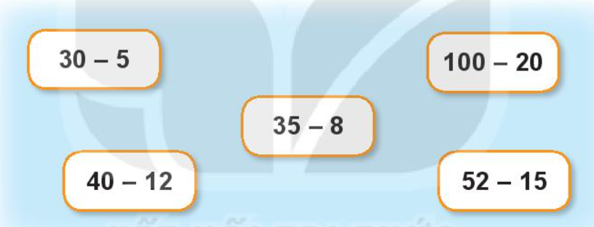

Slide 23
Chúc quý thầy cô mạnh khoẻ
Chúc các em chăm ngoan

